Slide 1
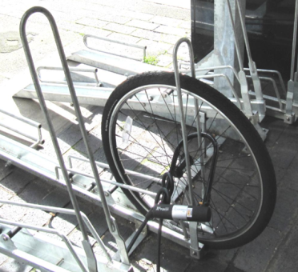
Fahrradsicherung – vor allem in Wohnhausanlagen
Ein geschickter Dieb braucht nur wenige Sekunden und
schon ist Ihr Fahrrad gestohlen!
Der Fahrraddiebstahl wird teilweise durch fehlende
oder schlechte Sicherung (Billigschlösser) begünstigt.
Tipps :
Stellen Sie Ihr Fahrrad nach Möglichkeit immer in einem gut gesicherten Raum ab (Fahrräder werden gerne aus schlecht gesicherten Kellerabteilen gestohlen).
Befestigen Sie Ihr Fahrrad im Freien an einem fix verankerten Gegenstand (z.B. Rahmen - Straßenlaterne).
Lassen Sie keine wertvollen Gegenstände und teure Komponenten (z.B. Fahrradcomputer) am Fahrrad zurück bzw. sichern Sie diese mit einer Spezialmutter (PITLOCK-System).
Verwenden Sie Bügelschlösser ab 12mm Rohrstärke oder Panzerkabelschlösser.
Ihre Polizei stellt Ihnen kostenlos einen Fahrradpass zur Verfügung. Rufen Sie an oder besser: kommen Sie vorbei !
Füllen Sie diesen Fahrradpass sorgfältig aus und verwahren Sie ihn an einem sicheren Platz!
Bei einem Diebstahl ist der Fahrradpass für Fahndungsmaßnahmen der Polizei und bei der Schadensabwicklung mit der Versicherung äußerst hilfreich.
Sie können den Fahrradpass auch downloaden: http://www.bmi.gv.at/cms/BK/praevention_neu/diebstahl_einbr/files/1932015_Fahrradpass_1.pdf
Wir wünschen Ihnen eine sichere – vor allem GESUNDE – Zeit
Ihre Kriminalprävention des
Bezirkspolizeikommando Oberpullendorf
059133 1220 301

